Slide 1
Оптимизация светофорного регулирования с помощью программы моделирования транспортных потоков
Руководитель: Тюкачев Николай Аркадиевич
Магистрант: Нечипоренко Виталия Андреевна

Slide 2
Введение
Объектом исследования является транспортный поток перед регулируемым перекрестком.
Предметом исследования являются параметры, характеризующие транспортный поток в заторовом и предзаторовом состоянии на регулируемом перекрестке: плотность, интенсивность транспортного потока, пропускная способность перекрестка, продолжительность цикла светофора.

Slide 3
Постановка задачи
Провести имитационное моделирование улично-дорожной сети
Реализовать адаптивный способ управления режимом работы светофора и оценить его эффективность на заданной модели перекрестка

Slide 4
Методы предотвращения заторовых явлений
строительство объездных дорог
создание автоматизированных систем управления дорожным движением с адаптивным регулирование светофорных объектов
использование устройств навигации, при помощи которых через спутник отражается информация о создавшейся ситуации на УДС (интернет-ресурсы Яндекс и Google).

Slide 5
Моделирование транспортных потоков
Классификация моделей транспортных потоков и программных продуктов, их реализующих, по типу решаемых задач
Notes:
Дис. Наумова стр. 22

Slide 6
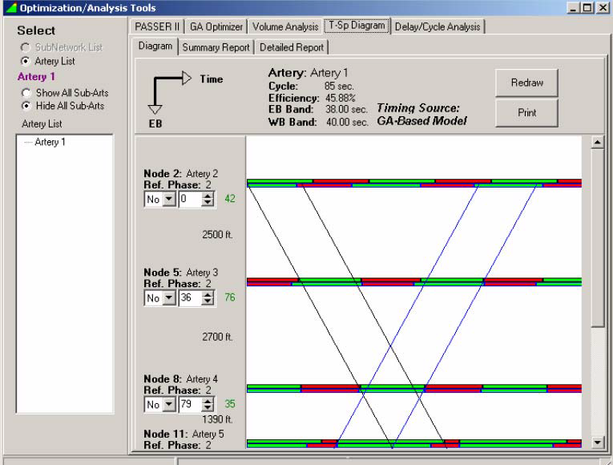
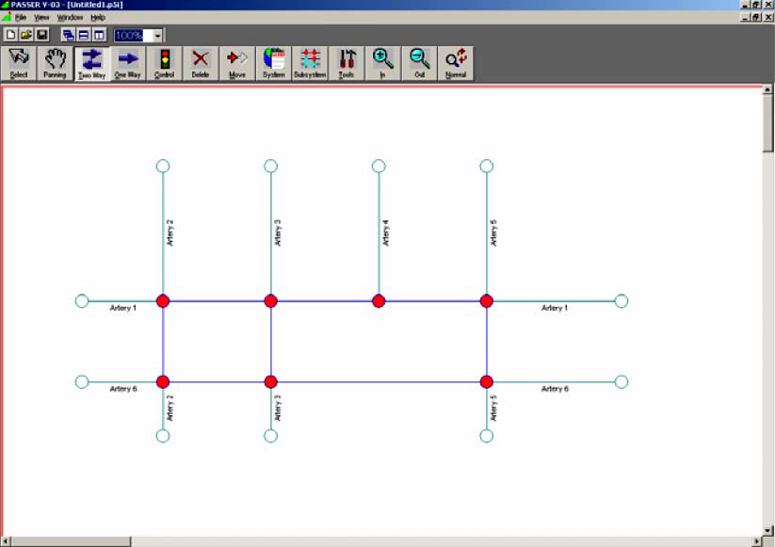
Passer. Оптимизирует длину цикла регулирования на пересечениях и его смещение. Рассчитывает также длины тактов регулирования, но не проектирует систему фаз регулирования.

Slide 7
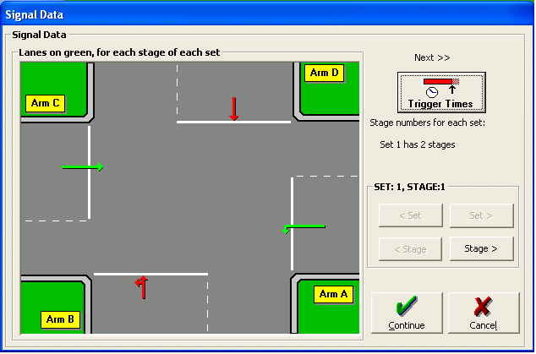
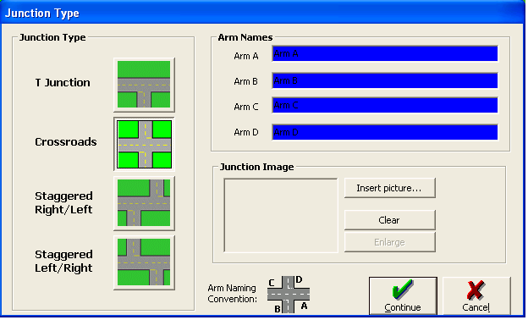
OSCADY – Программа, разработанная для проектирования регулируемых пересечений с оценкой длин очередей и транспортных задержек. Также на основе исходных данных программа выдает информацию о вероятности дорожно-транспортных происшествий на пересечении.

Slide 8
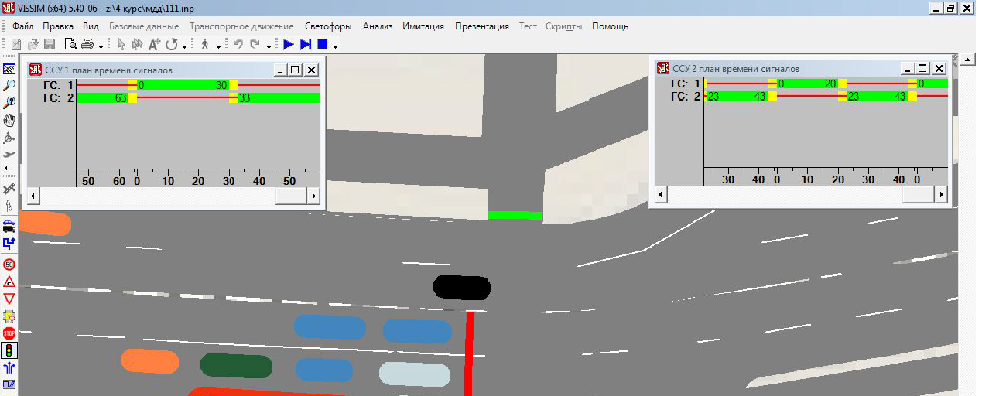
PTV Vision Vissim
Рис. 8 Модель движения транспортных средств
Notes:
VISSIM – моделирование любых видов транспорта на микроуровне, моделирование работы сигнальных устройств, прогнозирование транспортных пробок, выбор оптимальной организации движения на перекрестке и оценка пропускной способности для каждого варианта движения.

Slide 9
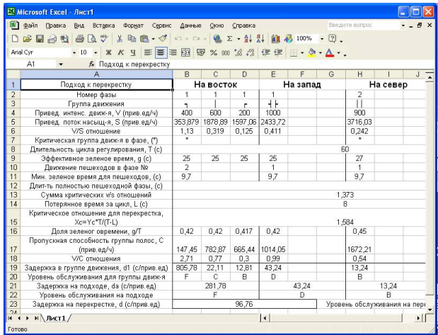
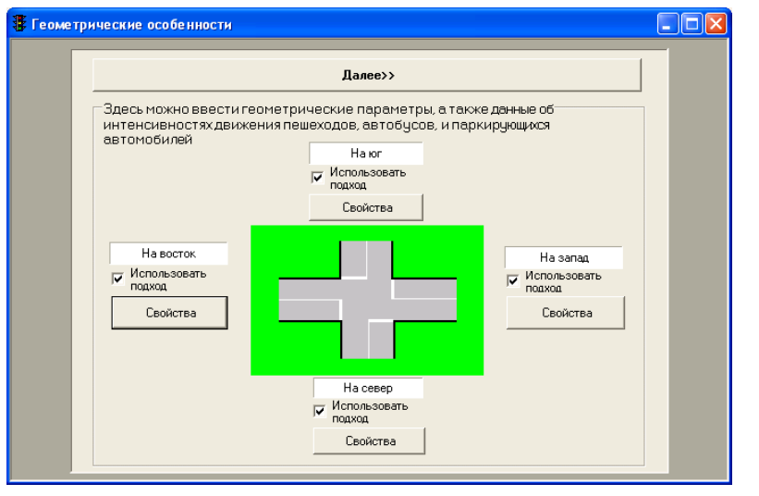
Программа Светофор
Notes:
СВЕТОФОР – Проектирование режимов жесткого регулирования при пофазном управлении движения. Оценка эффективности режимов
регулирования. Программа предоставляет расчет задержек регулирования на всех элементах регулируемого пересечения (полоса, группа движения, подход,
перекресток в целом).
В программе можно изменять такие параметры, как длительности цикла регулирования и основных тактов, потерянное время в начале и в конце фазы,
количество фаз регулирования (до пяти фаз), интенсивности движения по всем направлениям на перекрестке, количество полос на каждом из подходов, их
ширину и виды движения на них. Также представляется возможным учитывать влияние на движение транспорта, вызванное такими внешними факторами, как
движение пешеходов, наличие парковок, наличие остановочных пунктов общественного транспорта и влияние предыдущего светофорного объекта на
рассматриваемый перекресток.

Slide 10
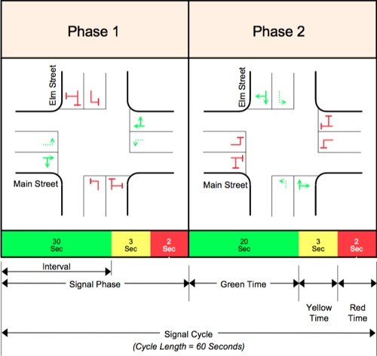
Понятия цикла, фазы, интервала
Notes:
Адаптивные (интеллектуальные) системы управления дорожным движением – это системы, которые изменяют режим работы светофоров в соответствии с текущей ситуацией на дороге.
Фазой регулирования называется совокупность основного и следующих за ним промежуточных тактов.
Такт регулирования (Interval). Период действия определенной комбинации светофорных сигналов
Циклом регулирования называется периодически повторяющаяся совокупность всех фаз.
Под режимом светофорного регулирования понимаются длительность цикла, а также число, порядок чередования и длительность составляющих цикл тактов и фаз.
В случае адаптивного регулирования на пересечении может меняться не только длительность какого-либо такта регулирования, но и сама структура ре-жима регулирования, а именно сочетание и последовательность фаз регулирования.

Slide 11
Инновационная идея адаптивного светофора
Адаптивные (интеллектуальные) системы управления дорожным движением – это системы, которые изменяют режим работы светофоров в соответствии с текущей ситуацией на дороге.
Адаптивное управление как способ автоматизирования движения транспортных потоков на регулируемых перекрестках: URL -
http://www.innoros.ru/innovation-idea28/ideas/adaptivnoe-upravlenie-kak-sposob-avtomatizirovaniya-dvizheniya-transportnykh

Slide 12
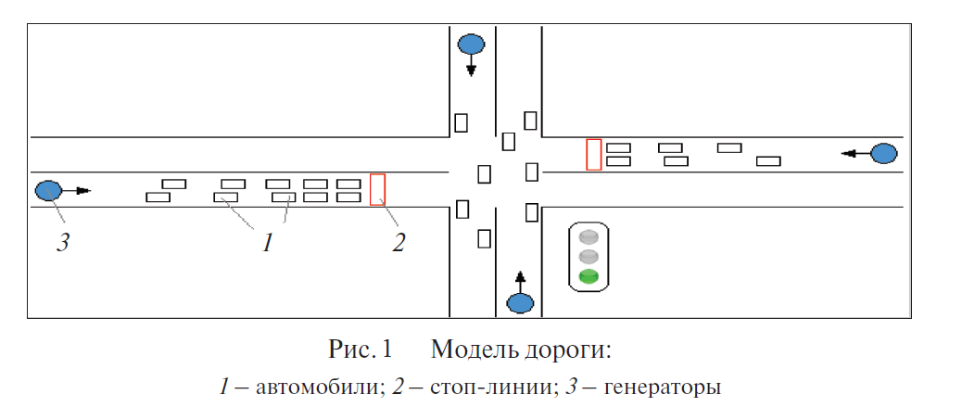

Slide 13
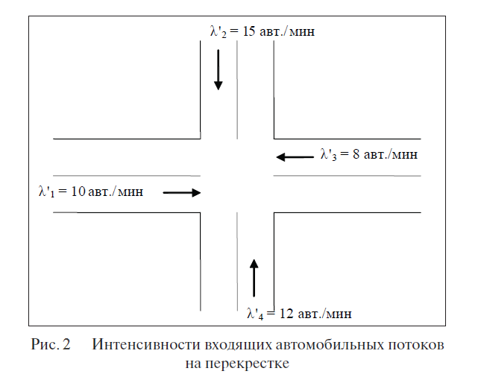
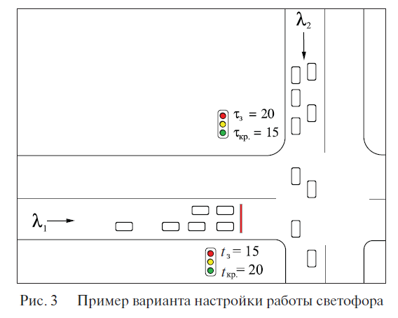

Slide 14
Список литературы
1. Математические модели управления транспортными потоками. М. М. Ахмадинуров, Д.С. Завилищин, Г.А. Тимовеева, 120 стр., Екатеринбург, 2011 г..
2. Проектирование регулируемых пересечений, А.Г. Левашев, А.Ю. Михайлов, И.М. Головных, 210 стр. Издательство Иркутского государственного технического университета, 2007 г. http://window.edu.ru/resource/463/77463/files/signalized_intersections.pdf
3. Методика адаптивного управления транспортными потоками высокой интенсивности в условиях города на основе мезо-модели динамики с применением генетических алгоритмов. Посмитный Е. В. к.т.н., доцент, Медовщеков М.И. аспирант, Кубанский государственный технологический университет, Краснодар, Россия Научный журнал 11 стр. КубГАУ, №84(10), 2012 года URL - http://ej.kubagro.ru/2012/10/pdf/75.pdf
4. Михеева Т.И., Михеев С.В., Богданова И.Г. МОДЕЛИ ТРАНСПОРТНЫХ ПОТОКОВ В ИНТЕЛЛЕКТУАЛЬНЫХ ТРАНСПОРТНЫХ СИСТЕМАХ // Современные проблемы науки и образования. – 2013. – № 6.; URL: http://www.science-education.ru/ru/article/view?id=11808
5. Алгоритмы адаптивного регулирования светофорной сигнализации http://www.wikiznanie.ru/wikipedia/index.php/Алгоритмы_адаптивного_регулирования_светофорной_сигнализации

